Slide 1
Chương 4:
PHƯƠNG TRÌNH VI PHÂN CẤP 1
Định nghĩa:
Phương trình vi phân cấp 1 tổng quát có dạng
F(x, y, y’) = 0 hay y’ = f(x,y)
Ở đây: x là biến độc lập, y(x) là hàm chưa biết và y’(x) là đạo hàm của nó
Nghiệm tổng quát của phương trình vi phân cấp 1 là hàm y=φ(x,c)

Slide 2
Nghiệm bất kỳ nhận được từ nghiệm tổng quát khi cho hằng số c một giá trị cụ thể được gọi là nghiệm riêng.
Nghiệm của phương trình vi phân cấp 1 nhưng nghiệm này không nhận được từ nghiệm tổng quát cho dù c lấy bất kỳ giá trị nào được gọi là nghiệm kỳ dị

Slide 3
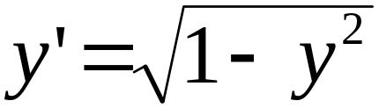
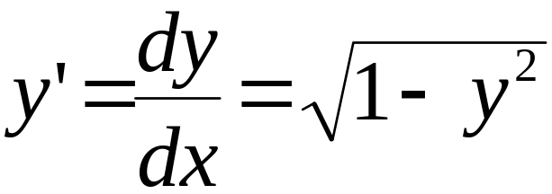
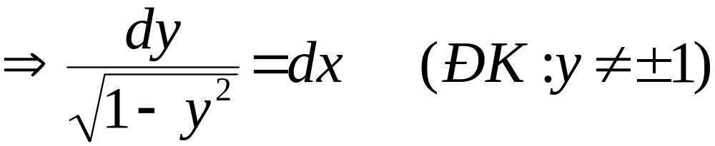
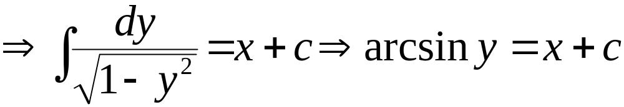
VD: Xét phương trình vi phân cấp 1
(*)
Ta có:

Slide 4
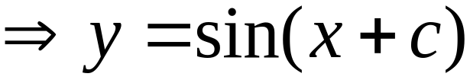
Đây là nghiệm tổng quát
Trường hợp: y=±1 thỏa phương trình (*) nên cũng là nghiệm của phương trình vi phân này nhưng chúng không nhận được từ nghiệm tổng quát nên là nghiệm kỳ dị
Bài toán Cauchy
Bài toán Cauchy là bài toán tìm nghiệm của phương trình vi phân cấp 1 y’=f(x,y) thỏa điều kiện ban đầu y(x_{o}) = y_{o} .

Slide 5
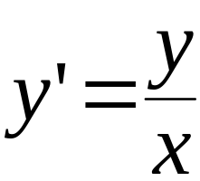
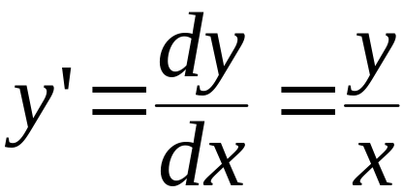
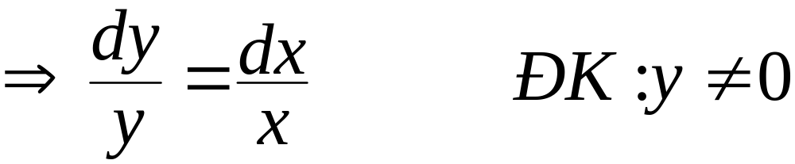
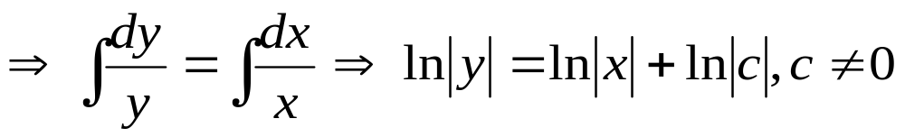
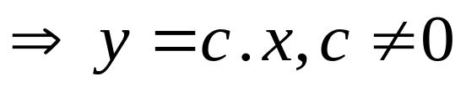
VD: Xét bài toán Cauchy
thỏa y(1) = 2
Ta có:
Từ điều kiện đầu y(1)=2 ta giải được c=2
Vậy nghiệm của bài toán thỏa điều kiện đầu y(1)=2 là y=2.x

Slide 6
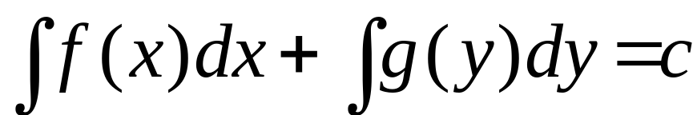
Nhận xét: Nghiệm của mọi bài toán Cauchy đều là nghiệm riêng.
3. Các loại phương trình vi phân cấp 1
3.1 Phương trình tách biến
Dạng: f(x)dx + g(y)dy = 0
Cách giải: Bằng cách lấy tích phân ta được nghiệm tổng quát của phương trình là:

Slide 7
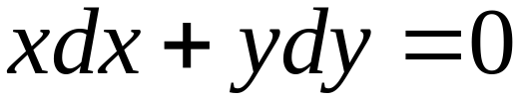
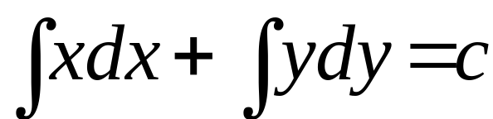
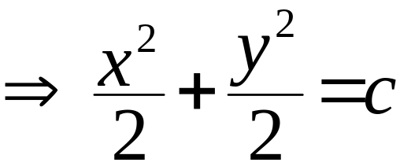
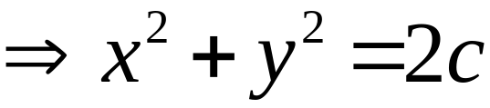
VD: Giải phương trình vi phân
Ta có:
là nghiệm của phương trình.

Slide 8
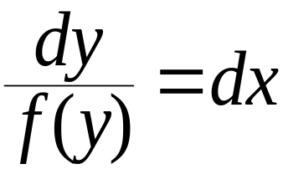
Một số phương trình vi phân cấp 1 có thể đưa về dạng tách biến
  Phương trình dạng: y’=f(y)
Nếu f(y) ≠ 0 thì phương trình trên đưa về dạng tách biến:
Nếu f(y) = 0 có nghiệm y=b thì y=b là nghiệm riêng của phương trình.

Slide 9
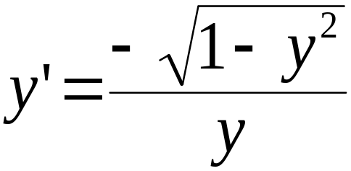
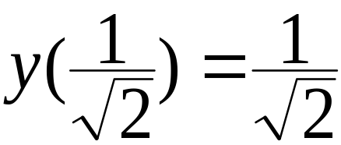
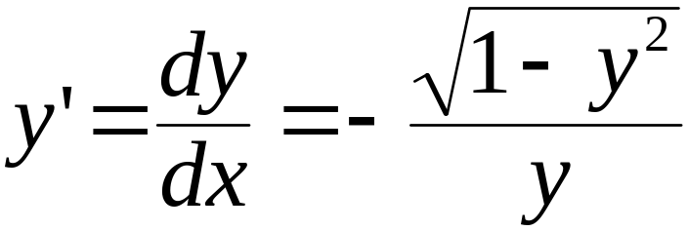
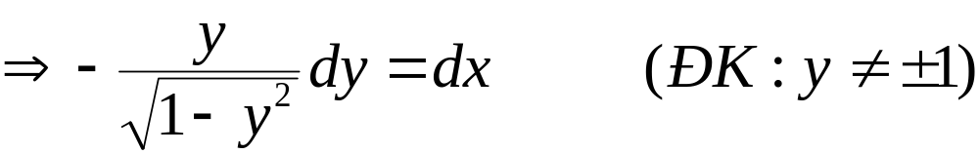
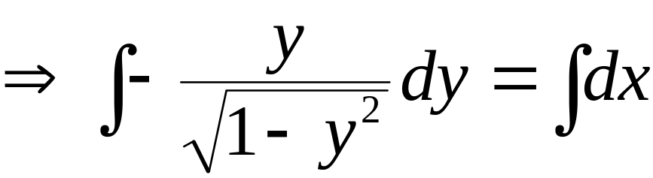
VD: Tìm nghiệm của phương trình
thỏa điều kiện
Ta có:

Slide 10
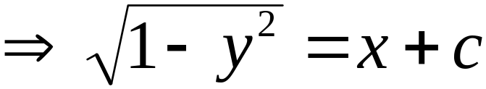

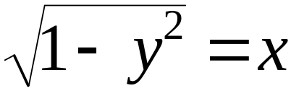

Từ điều kiện đầu
ta giải được c = 0
Vậy nghiệm của bài toán là
Trường hợp:
không thỏa điều kiện đầu
nên ta loại nghiệm này

Slide 11
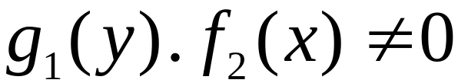
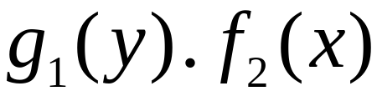
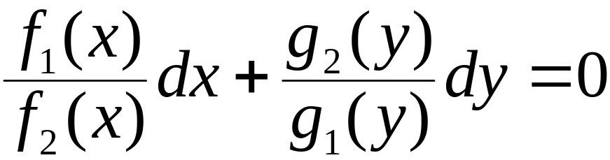
  Phương trình dạng:
  Nếu
chia 2 vế phương
trình cho
ta được phương trình
tách biến:

Slide 12
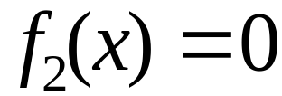
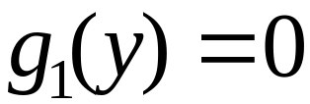
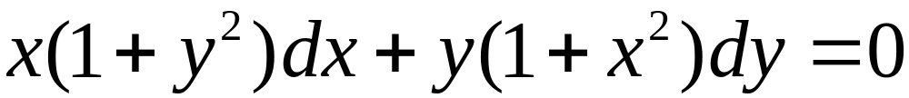
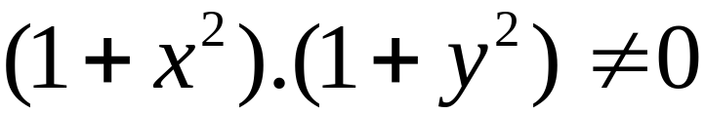
  Nếu
tại x=a thì x=a là 1 nghiệm
của phương trình.
  Nếu
tại y=b thì y=b là 1 nghiệm
riêng của phương trình.
VD1: Tìm nghiệm của phương trình
Vì

Slide 13
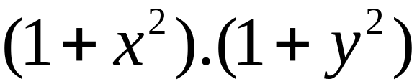
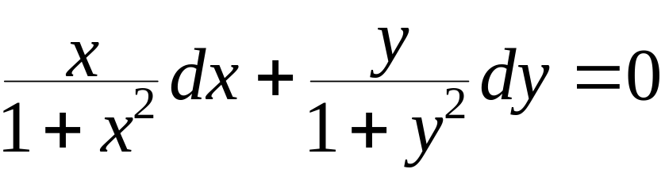
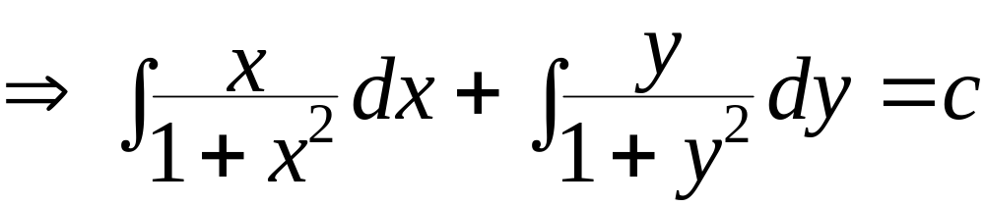
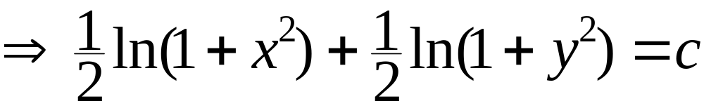
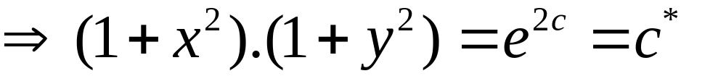
chia 2 vế phương trình cho
ta được phương trình tách biến:

Slide 14
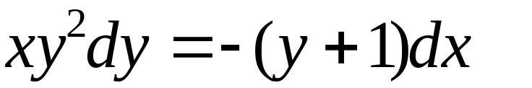

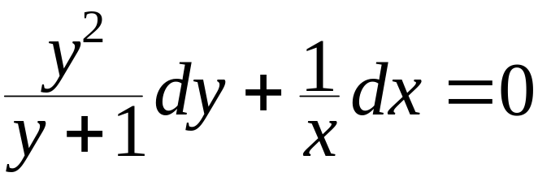

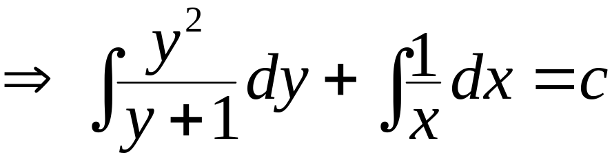
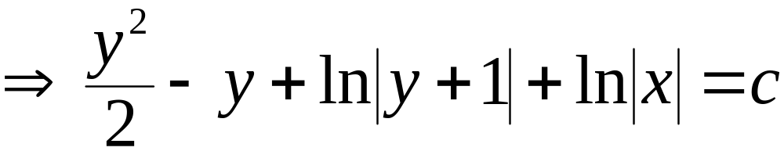
VD2: Tìm nghiệm của phương trình:
(*)
  Nếu
, chia 2 vế phương trình cho
ta được

Slide 15


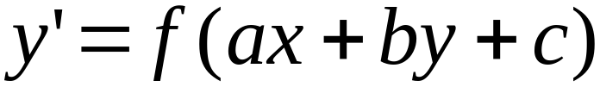
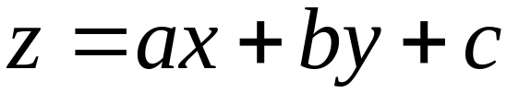
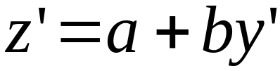
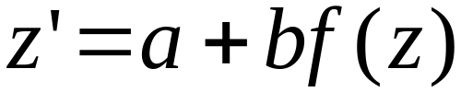
  Ta thấy
và
thỏa phương trình (*)
nên đều là nghiệm của phương trình này.
Phương trình dạng
Đặt
(với z=z(x))
Thay vì tìm hàm y(x) ta tìm hàm z(x).
Ta có:
Thay vào phương trình đầu ta được:

Slide 16




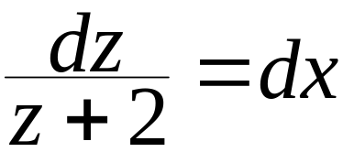
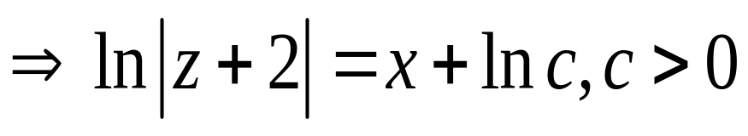
VD: Tìm nghiệm của phương trình
Đặt
Thay y’ vào phương trình đầu ta đươc:
  Trường hợp
ta có:

Slide 17
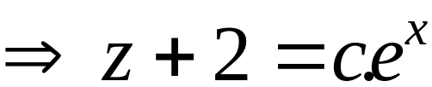
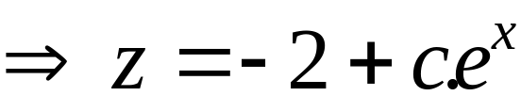
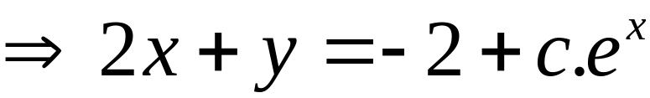
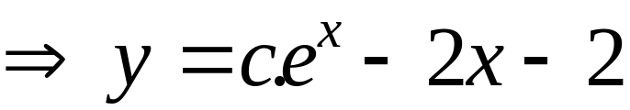


  Trường hợp
Đây là nghiệm nhận được từ nghiệm tổng quát ứng với

Slide 18
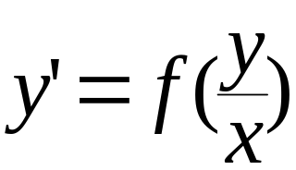


  3.2 Phương trình đẳng cấp:
  Dạng:
Cách giải:
Đặt
Thay y’ vào phương trình đầu ta sẽ được:

Slide 19



VD1: Tìm nghiệm của phương trình:
Đặt
Thay y’ và vào phương trình đầu ta được phương trình:
(đây là phương trình tách biến)

Slide 20




Thay
ta được

Slide 21





VD2: Tìm nghiệm của phương trình
Đặt
Thay y’ vào phương trình ta được

Slide 22




Thay
ta có:
Trường hợp
và
thỏa mãn phương
trình đầu nên ta nhận 2 nghiệm này.

Slide 23





  3.3 Phương trình tuyến tính cấp 1
Dạng:
(*)
  Nếu
thì phương trình
được gọi là phương trình tuyến tính cấp 1 thuần nhất.
  Nếu
thì phương trình
được gọi là phương trình tuyến tính cấp 1 không thuần nhất.

Slide 24


Cách giải:
Nghiệm tổng quát của phương trình tuyến tính cấp 1 (*) có dạng:
VD1: Tìm nghiệm của phương trình
Áp dụng công thức nghiệm :

Slide 25





Slide 26



VD2: Tìm nghiệm của phương trình
Áp dụng công thức nghiệm

Slide 27



  3.4 Phương trình Bernouli
  Dạng
Cách giải: Đặt
sau đó sẽ đưa phương trình đầu về dạng phương trình tuyến tính cấp 1 với hàm cần tìm là
Sau khi tìm được
ta lại thay
vào.

Slide 28





VD1: Giải phương trình
Đây là phương trình Bernouli với α =-1
Đặt
Nhân 2 vế phương trình đầu với 2y ta được:
(đây là PT tuyến tính cấp 1)

Slide 29





VD2: Giải phương trình
Đây là phương trình Bernouli với α =2
Đặt

Slide 30





Nhân 2 vế phương trình đầu với
ta được:
(đây là phương trình tuyến tính cấp 1)

Slide 31




Trường hợp
thỏa mãn phương trình đầu
tiên ta nhận được nghiệm này.

Slide 32






  3.5 Phương trình vi phân toàn phần
  Dạng:
Ở đây:
cùng các đạo hàm riêng của
nó là các hàm liên tục trên miền D và thỏa mãn điều kiện
Khi đó:
thỏa
Cách giải:
Vì
nên

Slide 33






Từ
Từ
Ta tính được
, từ đó suy ra
và cuối cùng ta sẽ tìm được hàm
mà
Suy ra nghiệm của bài toán là:

Slide 34


VD1: Giải phương trình vi phân:
Vì
nên đây là phương trình vi
phân toàn phần.
Do đó:

Slide 35






Từ (1)
Vậy:

Slide 36





Nghiệm của bài toán là:
VD2: Giải phương trình vi phân
Vì
nên đây là PT vi phân tòan phần

Slide 37




Do đó :
Từ (1)

Slide 38



Vậy
Vậy nghiệm của phương trình là

Slide 39


Thừa số tích phân
Khi phương trình
không là phương trình vi phân toàn phần nhưng có hàm
sao cho khi nhân 2 vế phương
trình với
ta được phương trình:
là phương trình vi phân toàn phần.
Lúc này: Hàm
được gọi là thừa số tích phân.

Slide 40






Nói chung không có phương pháp tổng quát để tìm thừa số tích phân. Ta chỉ xét 2 trường hợp đơn giản nhất:
  Nếu
khi đó:
  Nếu
khi đó:

Slide 41




VD1: Giải phương trình vi phân
Ta có:
Vậy đây không phải là phương trình vi phân toàn phần.
Nhận xét:
Do đó thừa số tích phân là

Slide 42



là phương trình vi phân toàn phần.
Giải phương trình này ta được nghiệm tổng quát là:
VD2: Giải phương trình vi phân

Slide 43




Ta có:
Vậy đây không phải là phương trình vi phân toàn phần.
Nhận xét:
Do đó thừa số tích phân là

Slide 44

là phương trình vi phân toàn phần.
Giải phương trình này ta được nghiệm tổng quát là:


